Slide 1
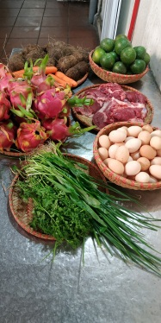
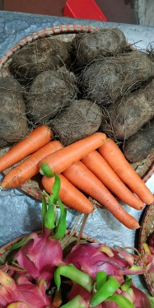
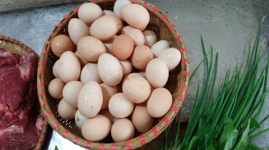
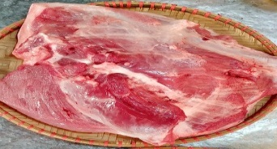
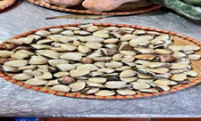
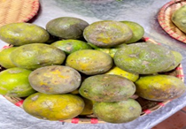
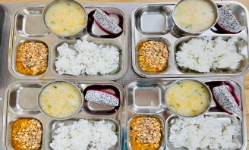
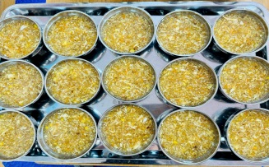
Thực đơn ngày 04-4-2024
Bữa đệm sáng
- Nước cam
Bữa trưa
- Thịt, trứng sốt cà chua
- Canh củ nấu xương
- Thanh long
MN Ánh Dương Xanh
Bữa phụ chiều
- Súp hải sản rau củ

